Slide 1
История пуговки

Slide 2
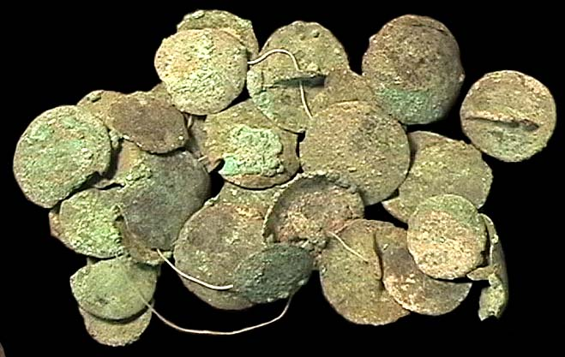
Пуговицы имеют богатую историю, первые застежки, напоминавшие пуговицы, появились примерно в III тысячелетии до нашей эры.

Slide 3
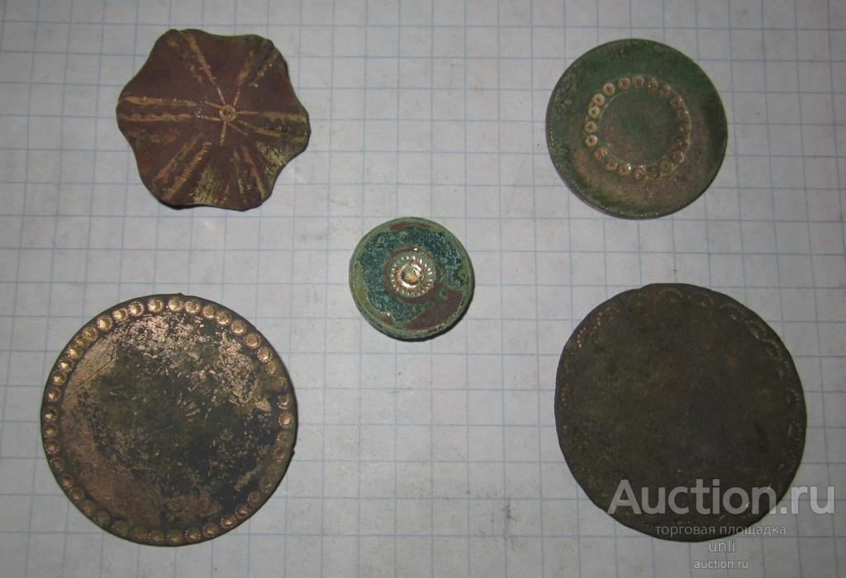
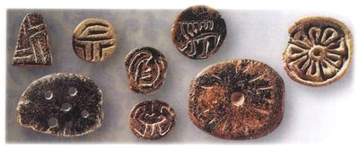
История самой древние пуговицы и предметы, похожие на пуговицы, используемые в качестве украшения, а не для застёгивания, они были обнаружены в Индии, и сделаны были очень много лет тому назад!

Slide 4
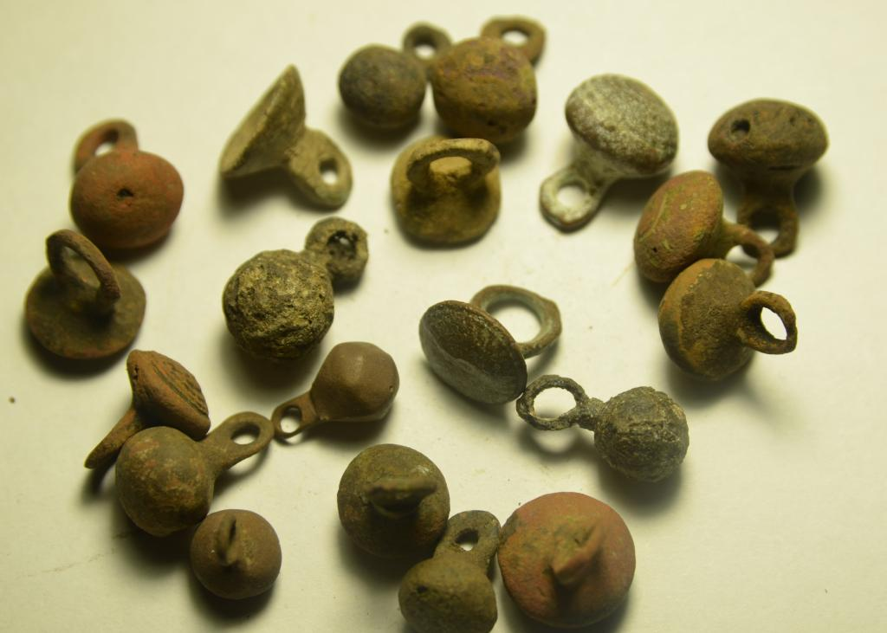
Функциональные пуговицы с петлями для застёгивания одежды появились впервые в Германии в XIII веке. Правда, позволить себе такую деталь костюма мог далеко не каждый, и поначалу пуговица буквально кричала о высоком статусе владельца. Сделанные из золота, серебра и слоновой кости, они символизировали достаток и высокое положение в обществе.

Slide 5
История помнит На мужское платье пришивалось так много пуговиц, больше нескольких тысяч, что оно становилось очень тяжелым, французский король Франциск заказал для отделки своего бархатного костюма 13 600 золотых пуговиц.

Slide 6
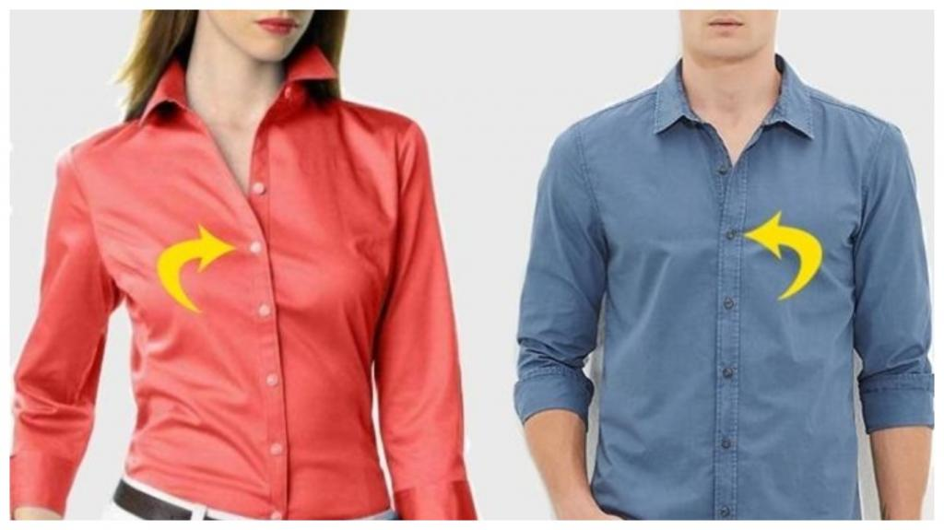
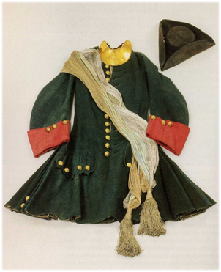
Интересные факты На мужской одежде пуговицы расположены справа, а на женской слева. Считается, что во времена внедрения пуговиц мужчины одевались сами, а женщин одевали служанки – поэтому для них пуговицы пришивали в зеркальном отражении. Указ Петра I, предписывающий пришивать оловянные пуговицы к обшлагам рукавов солдатских мундиров с внешней стороны был полон тайного смысла: пуговицы не позволяли солдатам по привычке после еды вытирать рукавом рот и нос. Так он отучил солдат от дурной привычки, портившей мундирное сукно. Найти пуговицу до сих пор считается хорошей приметой, а если дорогу вам перебежала черная кошка, достаточно дотронуться до пуговицы – и можно смело идти вперед.

Slide 7
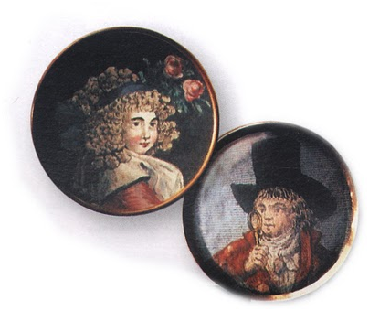
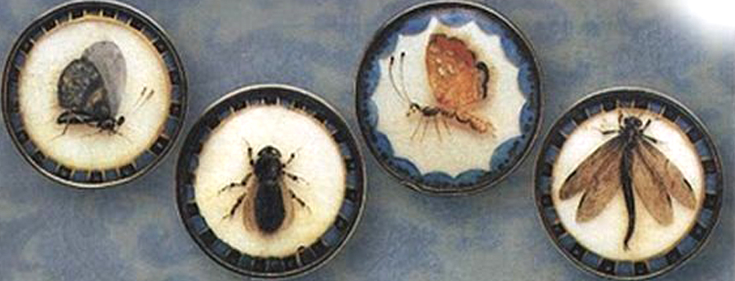
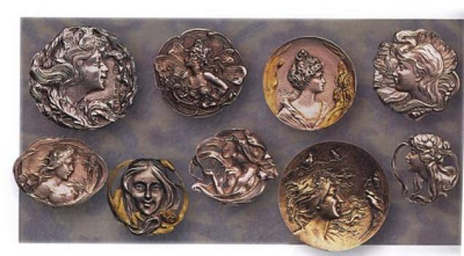
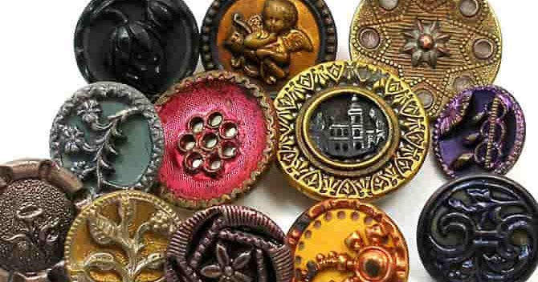
Пуговицы разных веков Пуговицы с акварельными вставками XVIII (18) век Пуговицы с насекомыми под стеклом XVIII (18) век. Серебряные английские и французские пуговицы в стиле модерн. 1900-1910 г. Пуговицы начало XХ века.

Slide 8
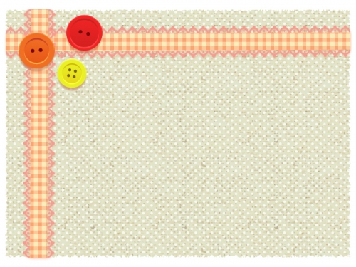
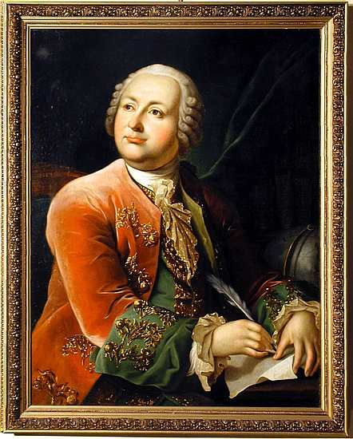
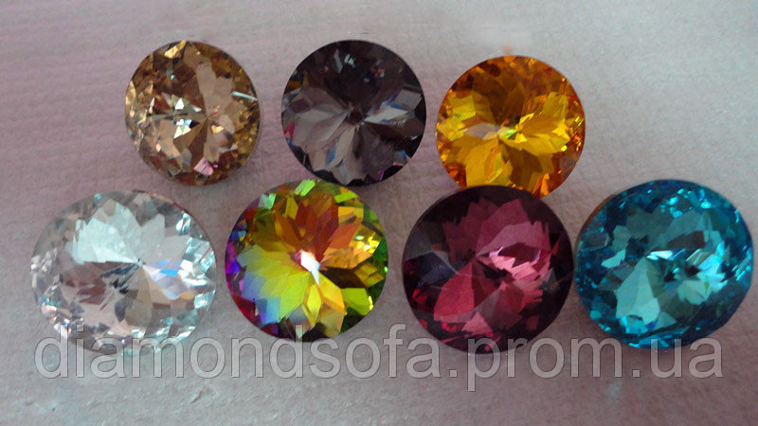
Свой вклад в «пуговичное дело» внес и Михаил Васильевич Ломоносов: он основал в 1753 г. Фабрику по производству стекла и мозаики, выпускавшую также стеклянные пуговицы.

Slide 9
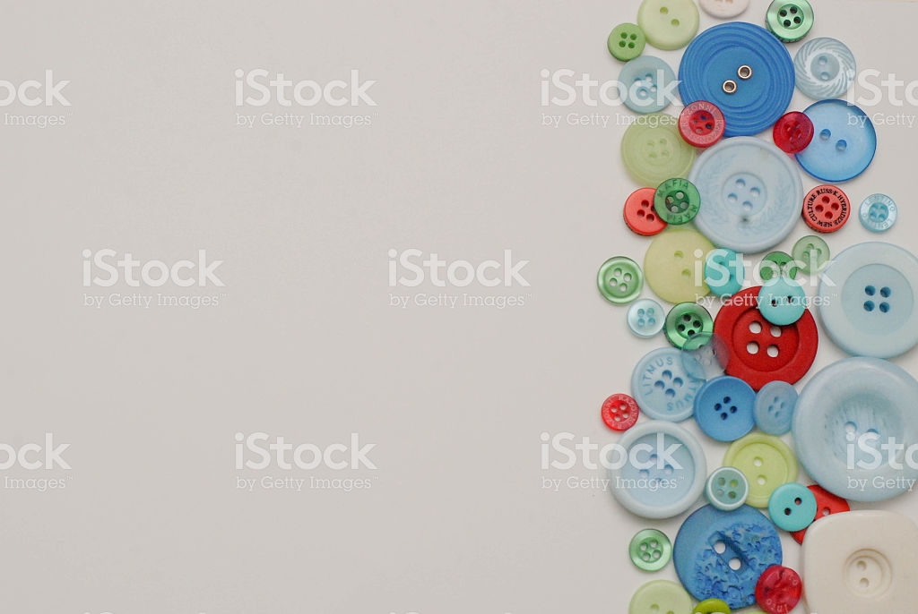
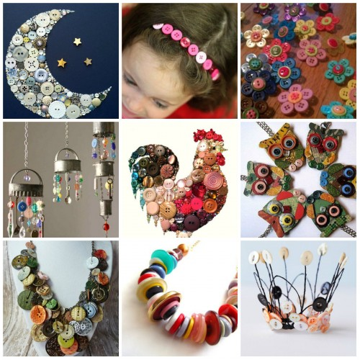
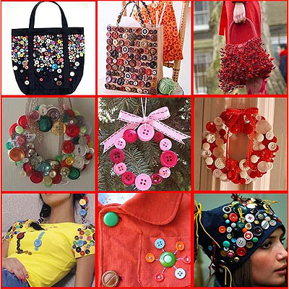
А вот что можно сделать из обычных пуговиц, проявив каплю фантазии.

Slide 10
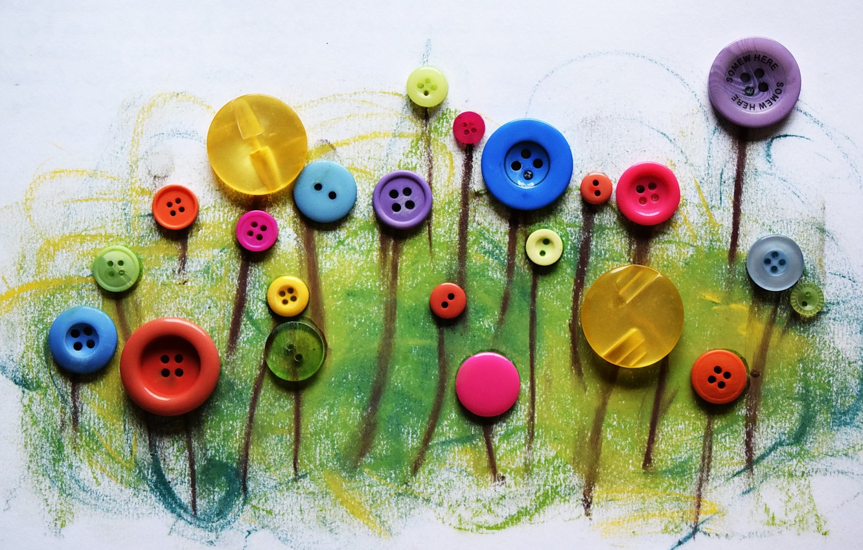
Спасибо за внимание.

